Slide 1


Proyecto Júpiter
Octubre 2025
PONTIA WORLD
RECONOCIMIENTO DE EMOCIONES
Sistema avanzado de análisis de datos para la detección y clasificación de emociones en parques temáticos.
Notes:
IÑIGO
¡Bienvenidos a la presentación de nuestro Proyecto Júpiter! Como ven en la pantalla, nuestro trabajo se centra en el 'Reconocimiento de Emociones'. ¿Suena a ciencia ficción, verdad? Pues no lo es. Hemos desarrollado un sistema súper avanzado para analizar datos y detectar las emociones de las personas en un lugar muy especial: los parques temáticos. Imaginen poder saber si la gente está feliz, sorprendida o quizás un poco asustada en una atracción. Todo esto lo hemos logrado para 'PontIA World', y estamos muy emocionados de compartirlo con ustedes. Este proyecto es el resultado de mucho esfuerzo y dedicación, y lo presentamos hoy después de 9 meses de mucho trabajo.

Slide 2
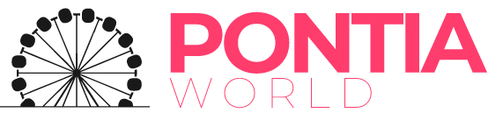
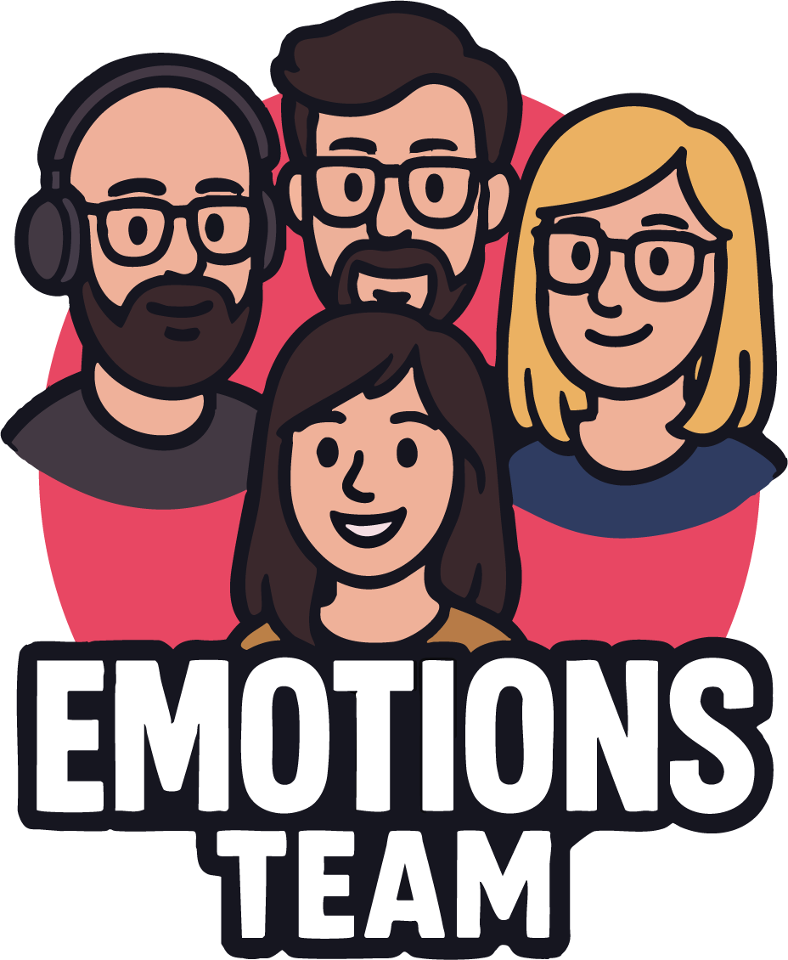
Nuestro equipo
ANAMARÍA TURDA
Project Manager
Liderazgo del Proyecto, limpieza de datos con python, modelo relacional SQL, desarrollo ML e IA generativa.
INÉS BENITO
Miembro activo
Limpieza de datos con python, modelo relacional SQL, desarrollo ML e IA generativa.
IÑIGO UGIDOS
Miembro activo
Limpieza de datos con python, modelo relacional SQL, desarrollo ML e IA generativa.
WILLIAM GANEM
Miembro activo
Limpieza de datos con python, modelo relacional SQL, desarrollo ML e IA generativa.
1
Notes:
IÑIGO
Detrás de este ambicioso proyecto hay un equipo increíble. Aquí pueden ver a los cerebritos que hicieron posible el Proyecto Júpiter. Tenemos a Anamaría Turda, nuestra Project Manager, que no solo lideró el barco, sino que también se ensució las manos con la limpieza de datos, bases de datos y hasta inteligencia artificial, creando el modelo que arrojó los mejores resultados. Inés Benito e Iñigo Ugidos, miembros activos del equipo, también fueron clave en la preparación de los datos y el desarrollo de los modelos, Inés con su especialidad en SQL e Iñigo en la limpieza y el informe ejecutivo del proyecto. Y no podemos olvidar a William Ganem, quien no solo nos ayudó con la limpieza de datos y las bases de datos, sino que también fue el artífice del dashboard que verán más adelante. Somos un equipo multidisciplinar, es decir, cada uno aportó su granito de arena desde diferentes áreas como la gestión de proyectos, el análisis de datos, el aprendizaje automático y la creación de paneles interactivos.

Slide 3
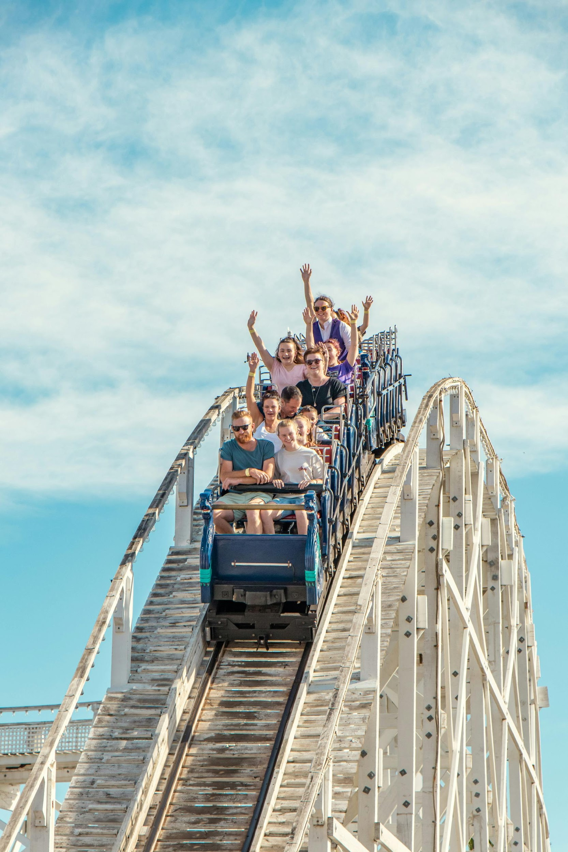
Objetivos
OBJETIVO GENERAL
Analizar los datos generales generados en Pontia World para detectar patrones en las emociones y usar esa información para mejorar la experiencia de los clientes y la rentabilidad del negocio.
OBJETIVOS ESPECÍFICOS
OBJETIVO 1
Desarrollar un proceso de limpieza y acondicionamiento de datos completo.
OBJETIVO 2
Diseñar e implementar un modelo de base de datos relacional que organice la información para facilitar consultas.
OBJETIVO 3
Desarrollar, entrenar y comparar diferentes modelos para clasificar emociones y una propuesta de IA Generativa.
OBJETIVO 4
Generar un dashboard de insights para presentar los datos y conclusiones.
2
Notes:
IÑIGO
Ahora, hablemos de por qué hicimos todo esto. Nuestro objetivo principal era muy claro: queríamos analizar todos los datos que se generan en PontIA World para descubrir qué emociones experimentan los visitantes. ¿Para qué? Pues para dos cosas fundamentales: primero, ayudar a la empresa a estructurar la enorme cantidad de información que recogían y entender lo que se escondía detras; y segundo, ayudar al negocio a ser más rentable, tomando decisiones más inteligentes. Para lograr esto, nos planteamos cuatro objetivos específicos. Primero, tuvimos que poner orden en el caos de datos, creando un proceso de limpieza con Python. Segundo, diseñamos una base de datos en SQL para que toda la información estuviera bien organizada y fuera fácil de consultar, haciendo luego consultas que nos han arrojado información clave para entender que pasaba en el parque. Tercero, nos metimos de lleno en el mundo de la inteligencia artificial, desarrollando y comparando diferentes modelos para clasificar emociones, ¡e incluso propusimos ideas con IA Generativa! Y finalmente, para que todo esto fuera fácil de entender, creamos un panel de control interactivo, un dashboard, en Power BI para que cualquiera pueda entender en dos o tres clics que esta ocurriendo en cada momento en el parque.

Slide 4

Metodología
Partiendo de los datos iniciales no estructurados, se identificaron y corrigieron diversos problemas de calidad:
FORMATO DE DATOS
Limpieza y transformación de datos en tablas.
VALORES NEGATIVOS
Tiempo de espera, costes y duraciones negativas transformados a valores positivos.
CAMPO ID VISITANTE INCONSISTENTE
Se creó un nuevo campo id_visitante a partir de los datos de procedencia, duración y día de visita.
VALORES EXTREMOS EN DURACIÓN
Visitas con duración superior a 9 horas imputadas con la duración media de 350 minutos.
VALORES ATÍPICOS EN COSTES
Tickets con valores muy bajos revisados por tipo de entrada.
3
Notes:
IÑIGO
Para que nuestros modelos funcionaran bien, necesitábamos datos limpios y ordenados. Imaginen que los datos son como ingredientes para una receta: si están sucios o mal cortados, el plato final no saldrá bien. Así que, nuestra primera tarea fue un proceso de limpieza intensivo. Partimos de archivos JSON, que son como cajas llenas de información, y nos encontramos con algunos desafíos. Por ejemplo, algunos datos estaban en formatos extraños, otros tenían valores negativos que no tenían sentido (como tiempos de espera negativos), y los identificadores de visitantes no siempre eran únicos. Corregimos todo esto: organizamos los datos, transformamos los valores negativos a positivos, creamos nuevos identificadores para los visitantes y ajustamos los valores extremos, como visitas demasiado largas o costes inusualmente bajos.

Slide 5
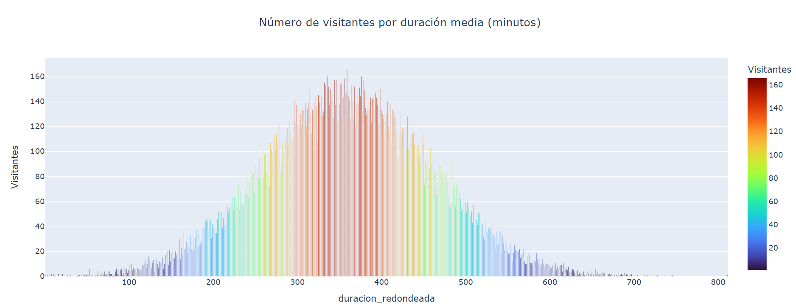
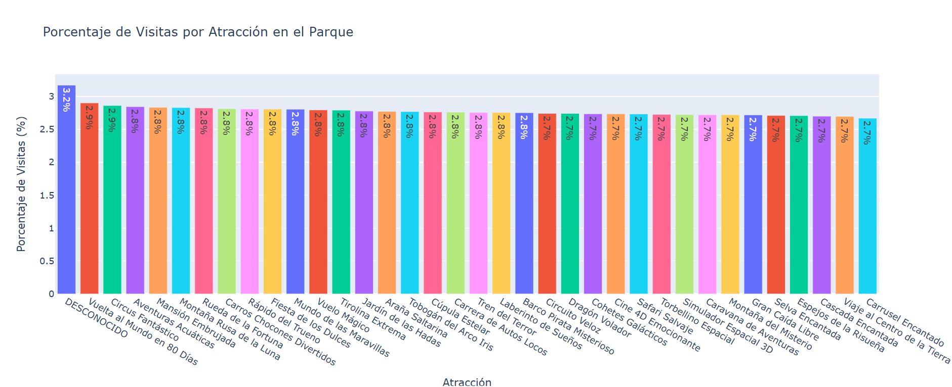
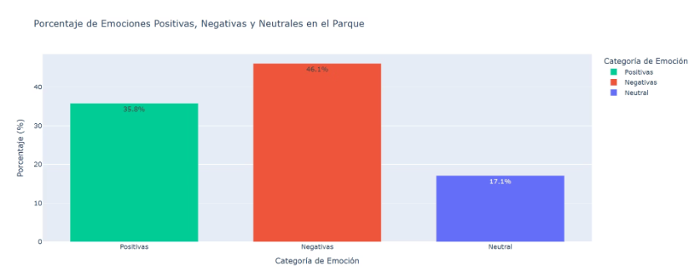
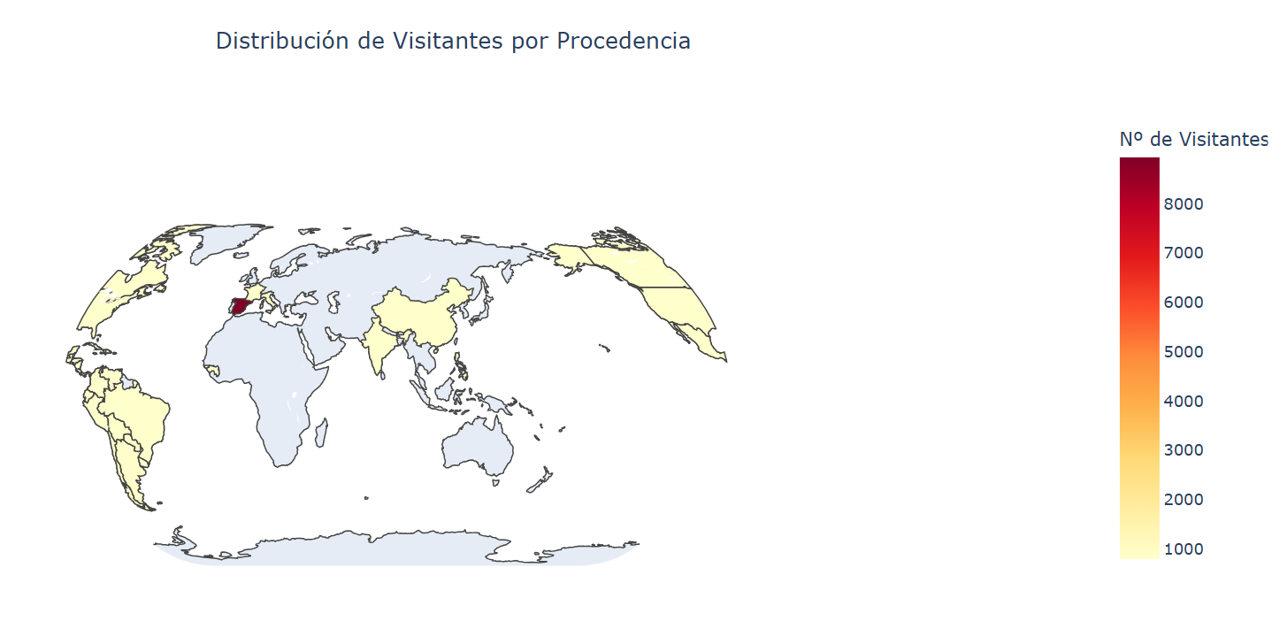
Análisis exploratorio
Se realizaron visualizaciones como mapamundi de distribución geográfica de visitantes, gráficos de número de visitantes por atracción, distribución de entradas y duraciones medias.
4
Notes:
WILLIAM
Además, hicimos un análisis exploratorio, que es como mirar los datos con lupa para entender qué nos decían. Creamos mapas para ver de dónde venían nuestros visitantes, gráficos para saber qué atracciones eran las más populares y cómo se distribuían los tipos de entrada. Todo esto nos dio una base sólida para el siguiente paso
Esta diapositiva es un resumen visual de algunos de los datos más interesantes que hemos descubierto. En la parte superior izquierda, pueden ver un mapamundi que nos muestra de dónde vienen nuestros visitantes. Como pueden apreciar, hay una concentración importante en ciertas áreas, lo que nos ayuda a entender mejor a nuestra audiencia y quizás a enfocar nuestras campañas de marketing. Justo al lado, en el gráfico de barras, tenemos el porcentaje de visitas por atracción. Aquí podemos ver claramente cuáles son las atracciones más populares y cuáles quizás necesitan un empujón. Es interesante notar que hay una categoría 'DESCONOCIDO', que es un área de mejora para futuras recolecciones de datos ya que sospechamos que en su base de datos una atracción está sin etiquetar, pero el resto nos da una idea muy clara de los gustos de nuestros visitantes. Abajo a la izquierda, tenemos un gráfico muy revelador: el porcentaje de emociones positivas, negativas y neutrales en el parque. Este es el corazón de nuestro proyecto, ya que nos dice si la gente se lo está pasando bien, si hay algo que les molesta o si simplemente están en un estado de ánimo tranquilo. Y finalmente, en la parte inferior derecha, vemos un gráfico que relaciona el número de visitantes con la duración media de su estancia en minutos. Este gráfico nos ayuda a entender cuánto tiempo suelen pasar los visitantes en el parque y si hay patrones en la duración de las visitas. Por ejemplo, podemos ver que la mayoría de las visitas se concentran en un rango de tiempo específico, lo que es crucial para la planificación operativa. En conjunto, estos gráficos nos dan una visión muy completa de la experiencia del visitante y nos permiten tomar decisiones basadas en datos reales para hacer de PontIA World un lugar aún más mágico

Slide 6

Base de datos
PROCESO PREPARACIÓN SQL
LIMPIEZA Y TRANSFORMACIÓN
Limpieza y transformación de datos para cargarlos en SQL.
SOLUCIÓN DE ERRORES TÉCNICOS
Solución de errores de codificación + validación de tipos + problemas de carga de datos.
DEFINICIÓN DE REGLAS DE NEGOCIO
Definición de reglas de negocio para imputar valores anómalos (duración > 540min = 350 min, fast pass comprados con > 3 días de antelación = Pase rápido erróneo).
PREPARACIÓN FINAL
Uso de tablas con datos limpios para la realización de consultas de KPIs.
5
Notes:
INÉS
Aquí vemos el camino que siguen nuestros datos desde que los recogemos hasta que están listos para ser analizados en nuestra base de datos SQL. Es como una cadena de montaje donde cada paso es crucial para asegurar que la información sea de la mejor calidad. Lo hemos dividido en cuatro fases principales:
Primero, la Limpieza y transformación. Imaginen que los datos llegan un poco sucios y desordenados. En esta fase, los limpiamos a fondo, eliminando lo que no sirve y dándoles el formato correcto para que puedan entrar en nuestro sistema MySQL. Es como organizar un armario: sacamos todo, tiramos lo que no queremos y doblamos la ropa para que quepa bien.
Segundo, la Solución de errores técnicos. A veces, los datos tienen pequeños fallos técnicos, como que el ordenador no entiende bien algunos caracteres o que hay problemas al intentar guardarlos. Aquí nos encargamos de corregir esos detalles, asegurándonos de que todo esté en el idioma correcto para la máquina y que cada pieza de información sea del tipo adecuado. Es como revisar que todos los enchufes funcionen antes de conectar un aparato.
Tercero, la Definición de reglas de negocio. En este paso, aplicamos la lógica de nuestro parque temático a los datos. Por ejemplo, si un visitante aparece con una duración de visita de 10 horas, sabemos que es un error, porque el parque no está abierto tanto tiempo. Así que, ajustamos ese dato a un valor más realista, como la media de 350 minutos. O si un pase rápido no cumple las condiciones, lo marcamos como un 'PASE RÁPIDO ERRÓNEO'. Esto es vital para que nuestros análisis sean precisos y útiles para tomar decisiones. Es como tener las reglas claras de un juego para que todos jueguen limpio.
Finalmente, la Preparación final. Una vez que los datos han pasado por todas estas etapas de limpieza y ajuste, los convertimos en un formato estándar, como archivos CSV. Estos archivos son como listas muy bien organizadas y ya están perfectamente preparados para que podamos hacerles preguntas a nuestra base de datos SQL y obtener todas las respuestas que necesitamos.

Slide 7
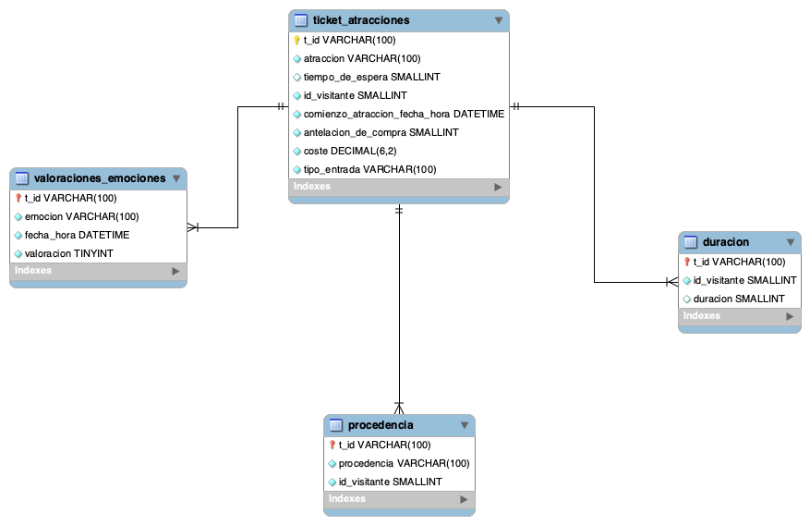
Modelo relacional
Modelo de datos
Se diseñó un modelo relacional que conecta las fuentes de datos y tablas principales para facilitar consultas analíticas.
Sistema de Rankings
Se implementó un sistema de ranking para manejar empates en los datos y obtener una mejor visión de conjunto.
Conclusiones
Los visitantes subían como máximo a 7 atracciones, y como mínimo a 1.
La emoción más frecuente es "feliz" para todas las atracciones.
Todas las atracciones tienen prácticamente la misma media de valoración (5/10).
6
Notes:
INÉS
Una vez que tuvimos los datos limpios, el siguiente paso fue organizarlos de una manera que fuera fácil de usar y consultar. Piensen en ello como construir una biblioteca bien organizada. Diseñamos un modelo de base de datos relacional en MySQL, que es como un gran archivador donde toda la información está conectada lógicamente. La tabla principal, que llamamos ticket_atracciones, se conecta con otras tablas como duracion, valoraciones_emociones y procedencia. Esto nos permite hacer preguntas complejas a los datos y obtener respuestas rápidamente. Por ejemplo, podemos saber qué atracciones son las más visitadas, cuál es la emoción más común en cada una, o cuánto tiempo espera la gente. Incluso implementamos un sistema llamado RANK para manejar situaciones donde había empates en los datos, asegurándonos de que siempre tuviéramos la imagen más clara posible. Gracias a esto, descubrimos cosas interesantes, como que los visitantes suelen subir entre 1 y 7 atracciones, que la emoción más fuerte en todas ellas es la felicidad, y que, en general, las atracciones tienen una valoración media muy similar.
Explicar por qué todas las tablas beben de ticket_atracciones. Ecplicar la lógica de la tabla principal.

Slide 8
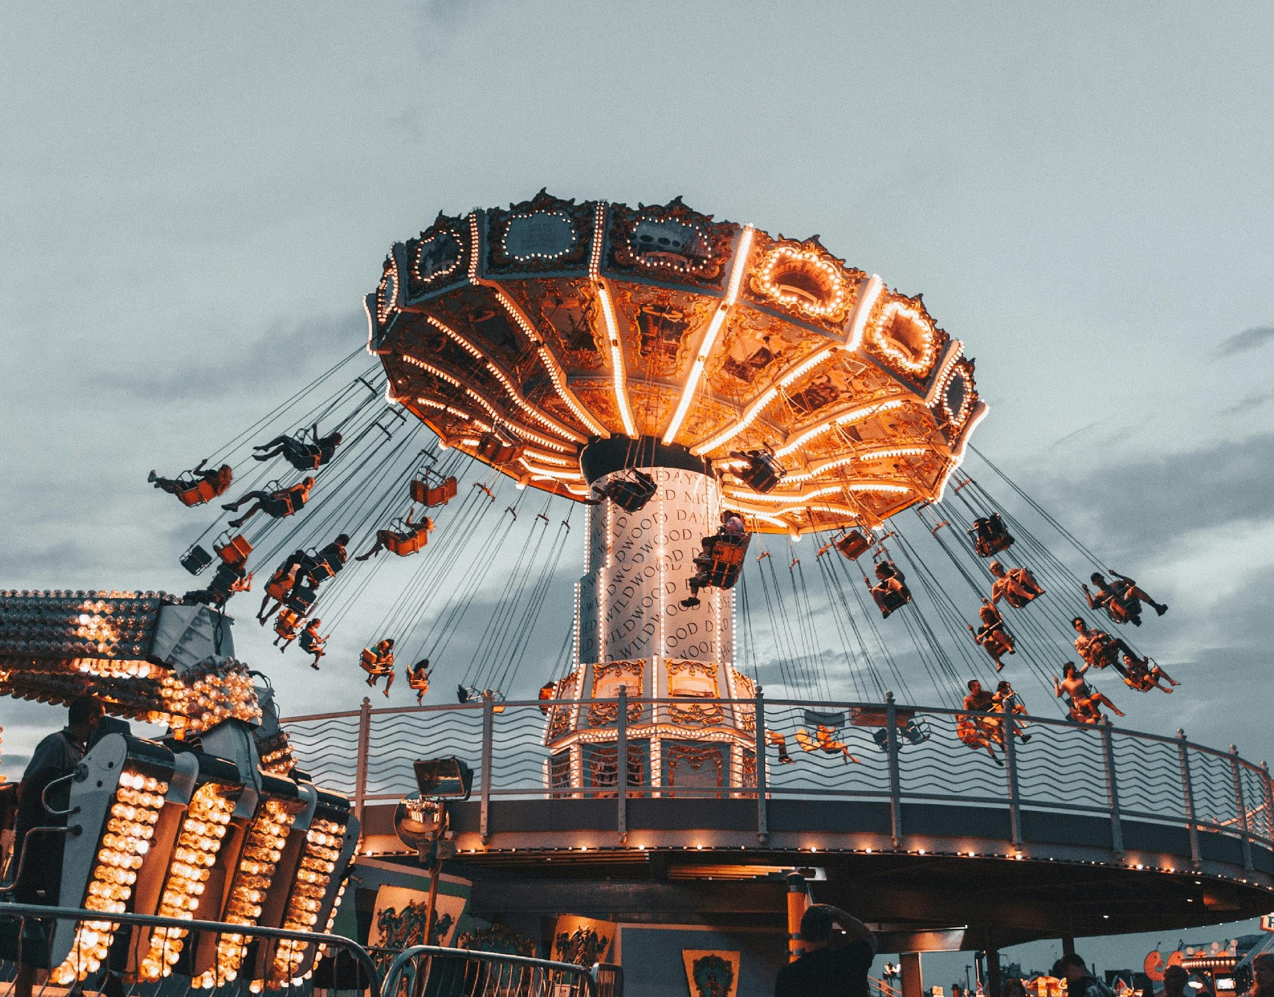
Insights destacados
El 90,74% de los visitantes se han montado en solo una atracción durante su estancia en el parque.
La media de valoraciones no varía significativamente por cada país (5/10).
Las entradas tienen el mismo precio independientemente de la antelación de su compra (15-18€).
El tiempo de espera no afecta positiva o negativamente a las valoraciones.
El tiempo de espera es prácticamente igual para todas las atracciones (12-13 min).
7
Notes:
INÉS

Slide 9
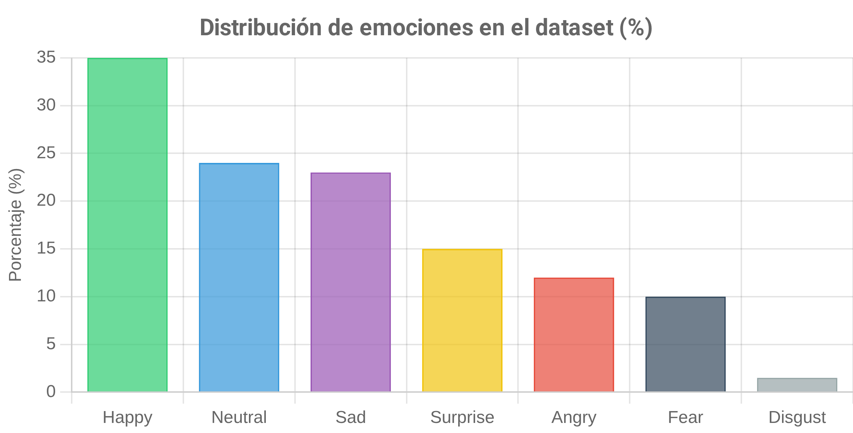
Detección de emociones
OBJETIVO
Desarrollar un sistema que clasifique 7 emociones a partir de imágenes faciales pequeñas en blanco y negro.
ANGRY
DISGUST
FEAR
HAPPY
NEUTRAL
SURPRISE
PREPARACIÓN DE DATOS
División de datos para entrenar el modelo y probarlo.
Aumentación moderada de imágenes para incrementar el número de fotos por emoción (rotación, traslación, flip, zoom).
Normalización de las imágenes para agilizar el procesamiento en el modelo.
MÉTRICAS PRINCIPALES Y CRITERIOS DE EVALUACIÓN
KPI principal — Macro-F1
Promedio de la capacidad de acierto y fallos por clase.
KPI de referencia — Accuracy
Número de aciertos del modelo general, sin diferenciar por clases.
8
Notes:
WILLIAM
Llegamos al corazón de nuestro proyecto: el sistema de detección de emociones. Nuestro gran reto era enseñar a un ordenador a reconocer siete emociones básicas: enfado, asco, miedo, felicidad, neutralidad, tristeza y sorpresa. Y todo esto, a partir de pequeñas imágenes faciales en blanco y negro de 48x48 píxeles, ¡como si fueran miniaturas! Para lograrlo, usamos un conjunto de datos de PontIA World, que dividimos cuidadosamente para entrenar, validar y probar nuestro sistema. También hicimos algo llamado 'aumento de datos', que es como crear más ejemplos a partir de los que ya tenemos, rotando o moviendo las imágenes un poquito, para que el sistema aprendiera mejor. Normalizamos los datos para que todos estuvieran en la misma escala y usamos 'pesos de clase' para asegurarnos de que el sistema no ignorara las emociones menos frecuentes. Para saber si lo estábamos haciendo bien, nos fijamos en dos métricas principales: el Macro-F1, que es súper importante cuando las emociones no están equilibradas en los datos, y la Precisión (Accuracy), que nos da una idea general de cuántas veces acertamos

Slide 10
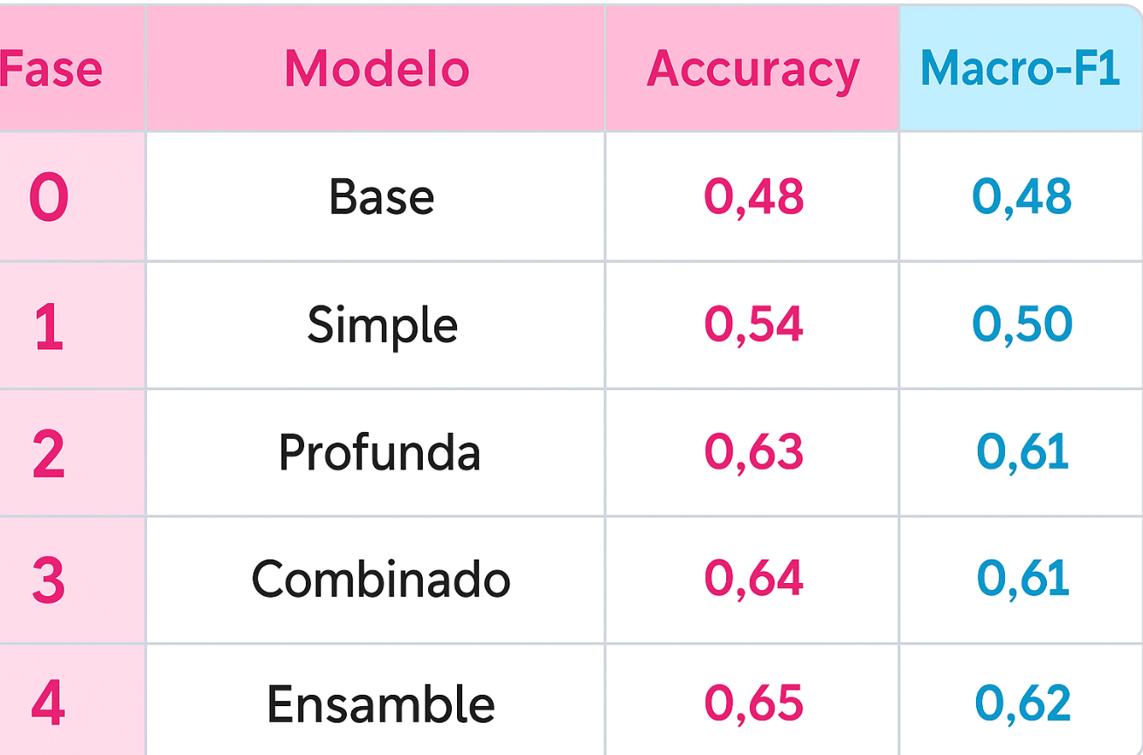
Evolución de los modelos
DEL PUNTO DE PARTIDA AL MEJOR MODELO
FASE 0 – Aprendizaje a partir de un modelo ya entrenado
Empezamos con un modelo ya entrenado (MobileNet), pero no se adaptó bien a nuestras imágenes pequeñas. Resultado: ~48 % de aciertos.
FASE 1 – Nuestro primer modelo propio
Creamos desde cero una red sencilla, como una versión básica de la anterior. Esto permitió que el modelo “aprendiera por sí mismo” las emociones. Resultado: mejoró hasta un 54 % de aciertos pero fallaba en sad/angry.
FASE 2 – Un modelo más profundo y equilibrado
Añadimos más capas, técnicas para que no se “atasque” y equilibramos las clases para que todas las emociones tuvieran el mismo peso. Resultado: un 63 % de aciertos y empezó a distinguir mejor entre emociones similares.
FASE 3 – Combinamos lo mejor de dos mundos
Usamos la red como base y añadimos un clasificador especial para emociones difíciles. Resultado: mejor precisión en angry/fear/sad.
FASE 4 – El modelo final: combinación inteligente
Creamos un ensamble, es decir, una fusión suave entre el modelo general y el especializado. Así aprovechamos la fuerza de ambos: uno más equilibrado, el otro más preciso. Resultado final: 65 % de aciertos y 62,4 % de equilibrio entre clases — el mejor rendimiento global del proyecto.
9
Notes:
ANAMARIA
El camino para llegar a nuestro modelo final no fue lineal; fue una evolución constante, probando y aprendiendo en cada fase. Empezamos con la Fase 0, intentando usar un modelo ya entrenado llamado MobileNet. Pensamos que sería un atajo, pero el tamaño de nuestras imágenes era tan pequeño (48x48 píxeles) que no funcionó bien, obteniendo solo un 48% de acierto. Así que, lo descartamos. En la Fase 1, construimos nuestra propia red neuronal simple (CNN). Mejoramos un poco, llegando a un 54% de acierto y un 50% en Macro-F1, pero aún teníamos problemas con las emociones menos comunes. En la Fase 2, hicimos nuestra CNN más 'profunda' y estable, añadiendo técnicas para que aprendiera mejor y fuera más robusta. Esto nos llevó a un salto de calidad, con un 63% de acierto y un 61% en Macro-F1, mejorando el equilibrio entre emociones. Pero aún nos costaba distinguir entre emociones como el miedo, la tristeza y el enfado. En la Fase 3, nuestra CNN se convirtió en una especie de 'extractor de pistas' faciales, y añadimos clasificadores especializados para esas emociones difíciles. Finalmente, en la Fase 4, combinamos lo mejor de nuestros modelos en un 'ensamble suave'. Es como tener dos expertos dando su opinión y luego combinarlas de la mejor manera. Con esto, logramos nuestro mejor rendimiento global: un 64.54% de acierto y un 62.37% en Macro-F1 en las pruebas finales. ¡Un gran logro!

Slide 11
Conclusión y modelo final
FUNCIONAMIENTO DEL MODELO ELEGIDO
1
Recibe la imagen en tamaño pequeño y en blanco y negro (para quedarse con las formas y gestos importantes).
2
Una red neuronal (CNN) actúa como extractor de rasgos: cejas, ojos, comisuras, arrugas. De ahí saca un resumen numérico que luego usamos en nuestro modelo
3
Se combinan dos opiniones independientes: generalista (probabilidad por emoción) y especialista (para casos confusos).
4
Combinamos dos modelos: uno más general y otro más especializado. El general tiene más peso (75 %) y el especializado aporta un 25 %, de modo que el resultado final aprovecha lo mejor de ambos.
5
Se elige la emoción con mayor probabilidad y se muestra también un nivel de confianza.
10
Notes:
ANAMARIA
Entonces, ¿cómo funciona exactamente nuestro modelo ganador? Imaginen que le pasamos una foto de una cara. Primero, el modelo recibe esa imagen, pero la reduce y la convierte a blanco y negro. ¿Por qué? Porque así se concentra en las formas y gestos importantes, no en los colores. Segundo, una parte de nuestra inteligencia artificial, una Red Neuronal Convolucional o CNN, actúa como un detective de rasgos faciales. Busca cejas, ojos, comisuras de la boca, arrugas... y de ahí saca un resumen numérico, como si fueran las pistas de la expresión. Tercero, estas pistas se las pasamos a dos 'opiniones' independientes: una generalista, que nos da una probabilidad para cada emoción, y otra especialista, que está entrenada para esos casos más confusos, como distinguir entre miedo, tristeza o enfado. Cuarto, combinamos estas dos opiniones con un peso fijo: le damos un 25% de importancia a la opinión del especialista y un 75% a la del generalista. Es como escuchar a dos expertos y darle más peso al que tiene una visión más amplia, pero sin ignorar al que sabe mucho de un tema concreto. Finalmente, el modelo elige la emoción con mayor probabilidad y nos dice también cuán seguro está de su elección. Sin embargo, no todo es perfecto. Tenemos algunas limitaciones, como el desequilibrio de emociones en los datos (por ejemplo, la emoción de 'asco' aparece muy poco), lo que puede sesgar un poco el aprendizaje. También, a veces, las expresiones sutiles se solapan, haciendo difícil distinguir entre emociones como el miedo y la tristeza. Y, como vimos al principio, usar modelos pre-entrenados con imágenes tan pequeñas no funcionó tan bien

Slide 12



¿Es bueno el modelo?
11
Notes:
ANAMARIA

Slide 13
¿Es bueno el modelo?
MIEDO
ENFADO
ENFADO
11
Notes:
ANAMARIA

Slide 14
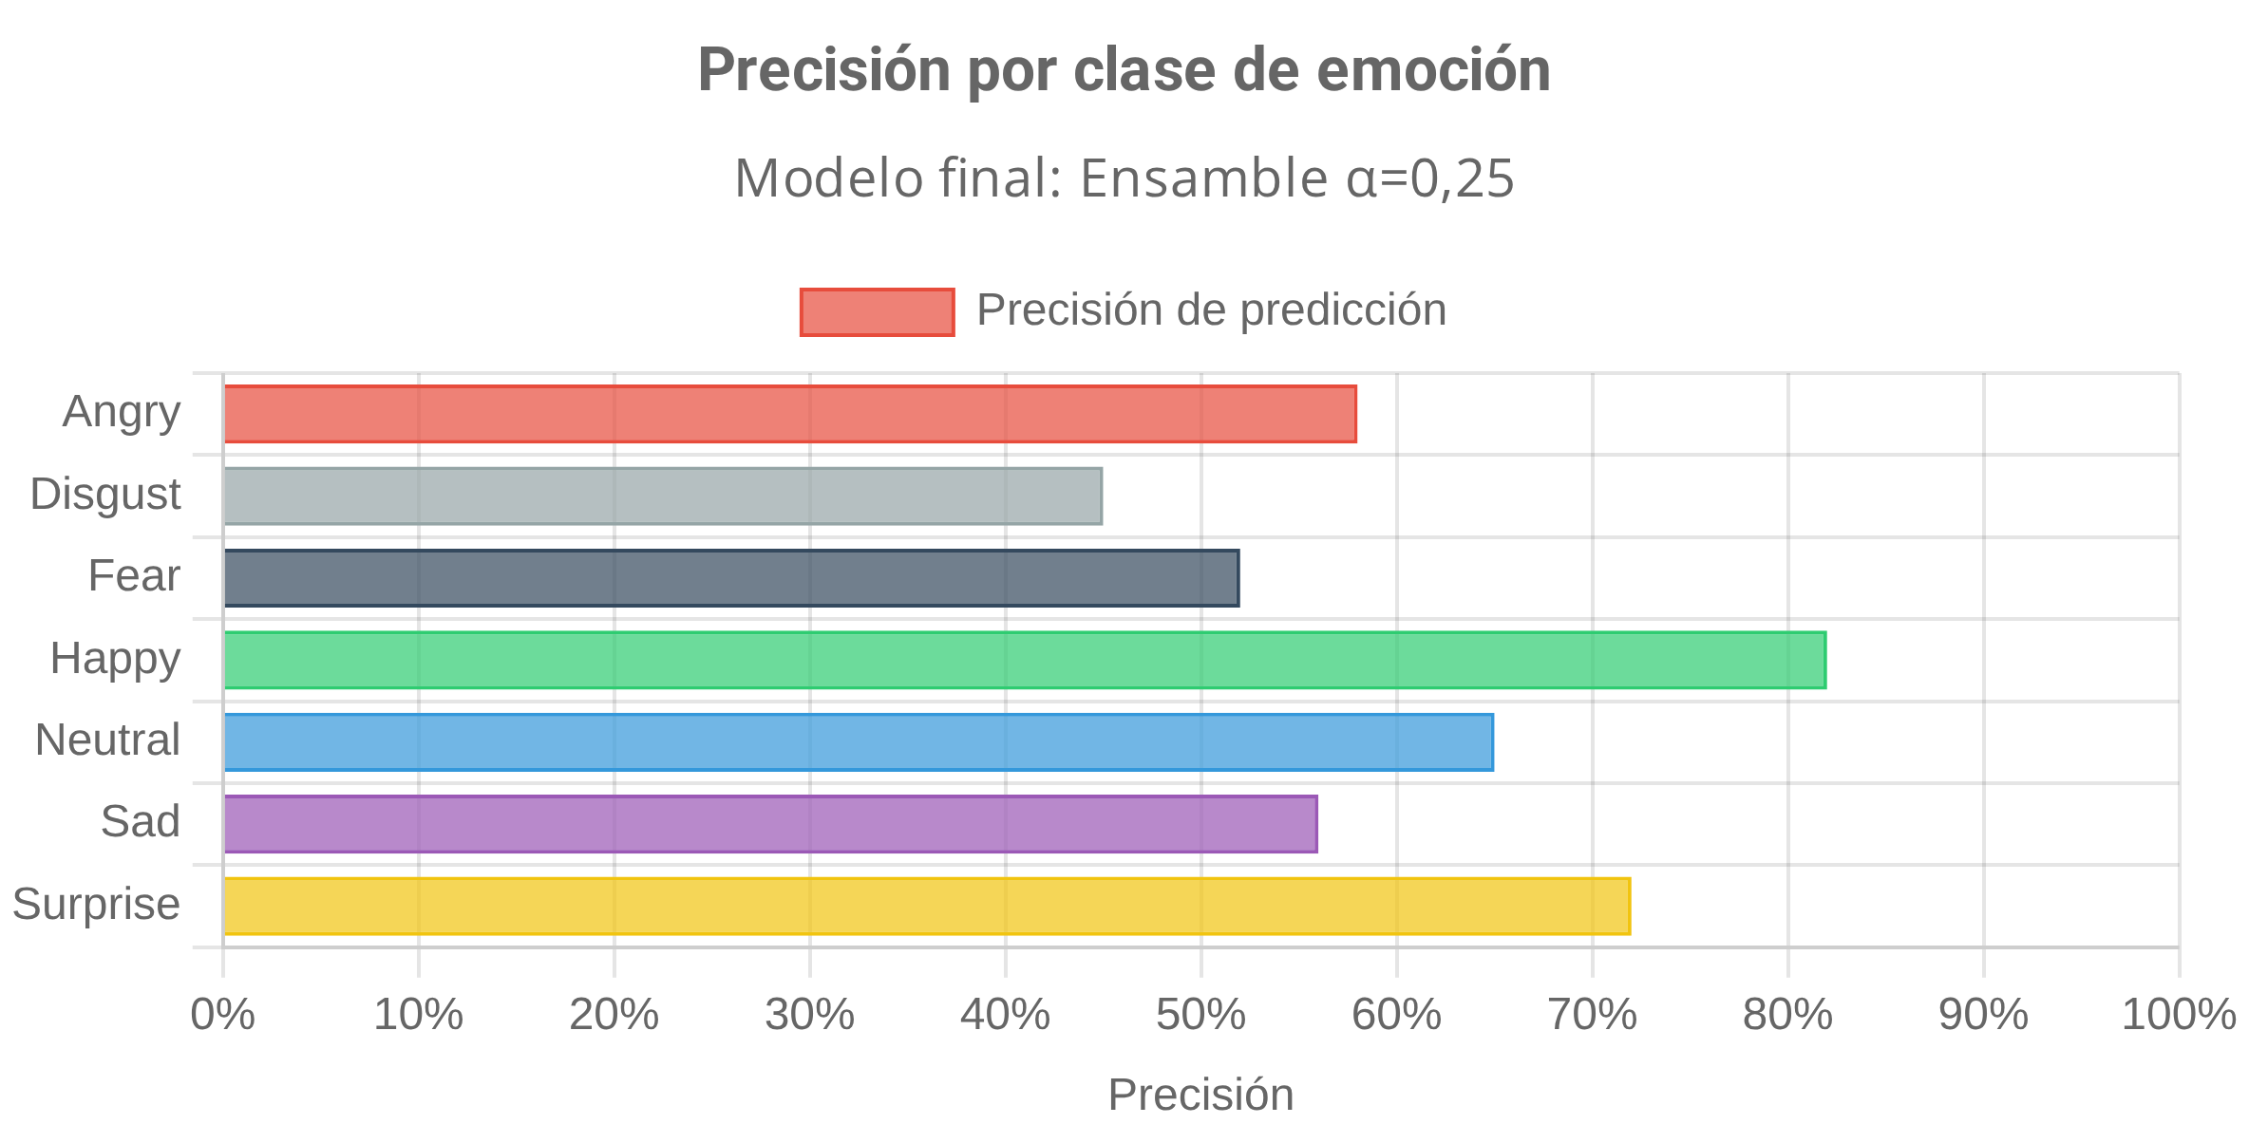
Nuestro modelo
ANGRY (ENFADO)
Aproximadamente 65 % de aciertos.
FEAR (MIEDO)
Aproximadamente 55 % de aciertos.
👉 Es decir, nuestro modelo reconoce bien el enfado en unos 2 de cada 3 casos, y el miedo en algo más de 1 de cada 2
12
Notes:
ANAMARIA
En esta gráfica se ve cómo de bien reconoce el modelo cada emoción.
La que mejor detecta es la felicidad, donde acierta casi 8 de cada 10 veces. También reconoce bastante bien la sorpresa y las caras neutras, con unos 7 de cada 10 aciertos.
Le cuesta más con emociones más difíciles de ver en la cara, como el miedo, la tristeza o el asco, donde acierta entre 4 y 5 de cada 10 veces.
Y con el enfado, acierta más o menos en 2 de cada 3 casos.
En general, el modelo entiende bastante bien las expresiones más claras y poco a poco mejora con las más sutiles.”

Slide 15
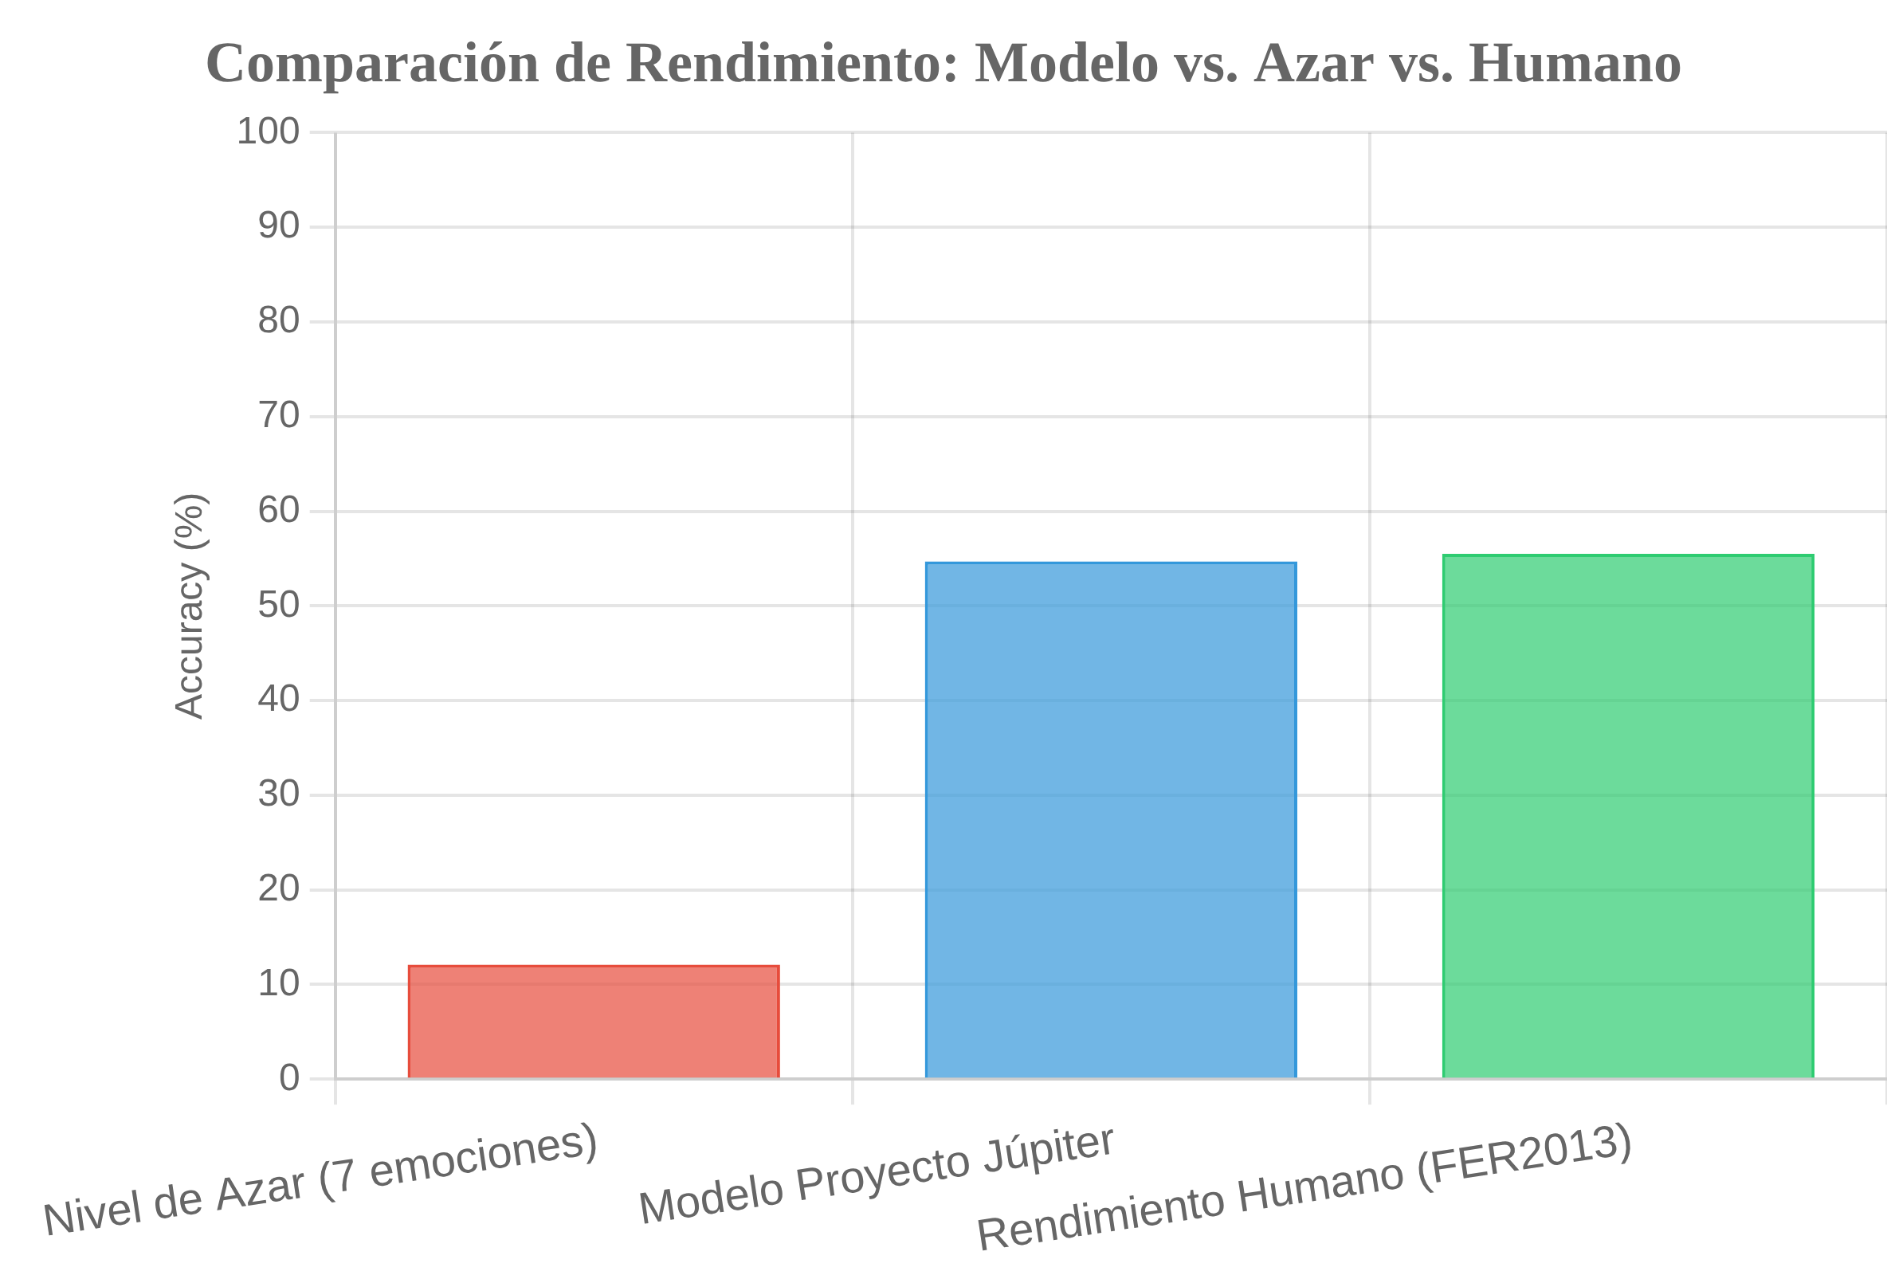
Viabilidad de las métricas
SUPERACIÓN DEL NIVEL DE AZAR
El modelo del Proyecto Júpiter (64.54% Accuracy) supera significativamente el nivel de azar para 7 emociones (14.29% Accuracy), siendo aproximadamente 4.5 veces más preciso que una predicción aleatoria.
RENDIMIENTO COMPARATIVO CON HUMANOS (FER2013)
En el dataset FER2013, el rendimiento humano estimado es de ~65.5% Accuracy. El modelo del Proyecto Júpiter (64.54% Accuracy) se encuentra muy cerca de este demostrando una capacidad competitiva.
CONTEXTO DE COMPLEJIDAD
Estudios muestran que el rendimiento humano en tareas de reconocimiento de emociones puede variar (41%-72% Accuracy) y ser inferior en contextos más complejos o con mayor número de emociones.
VIABILIDAD Y POTENCIAL
Las métricas obtenidas demuestran que el modelo es viable y robusto para la clasificación de emociones, ofreciendo una base sólida para la toma de decisiones estratégicas en PontIA World.
13
Notes:
ANAMARIA
Finalmente, la pregunta clave: ¿es nuestro modelo realmente útil en el mundo real? ¡La respuesta es un rotundo sí! Para empezar, nuestro modelo, con un 64.54% de acierto, supera con creces lo que obtendríamos si simplemente adivináramos al azar. Si adivináramos entre 7 emociones, tendríamos un 14.29% de acierto, ¡así que somos 4.5 veces más precisos! Esto demuestra que nuestro sistema no es una simple casualidad. Además, cuando comparamos nuestro modelo con el rendimiento humano en un famoso conjunto de datos llamado FER2013, donde los humanos aciertan alrededor del 65.5%, vemos que nuestro modelo está muy, muy cerca, con un 64.54%. Esto significa que nuestra inteligencia artificial es casi tan buena como una persona para reconocer estas emociones. Es importante recordar que el reconocimiento de emociones es una tarea compleja, y el rendimiento humano puede variar mucho. Pero nuestras métricas nos dicen que el modelo es robusto y fiable

Slide 16
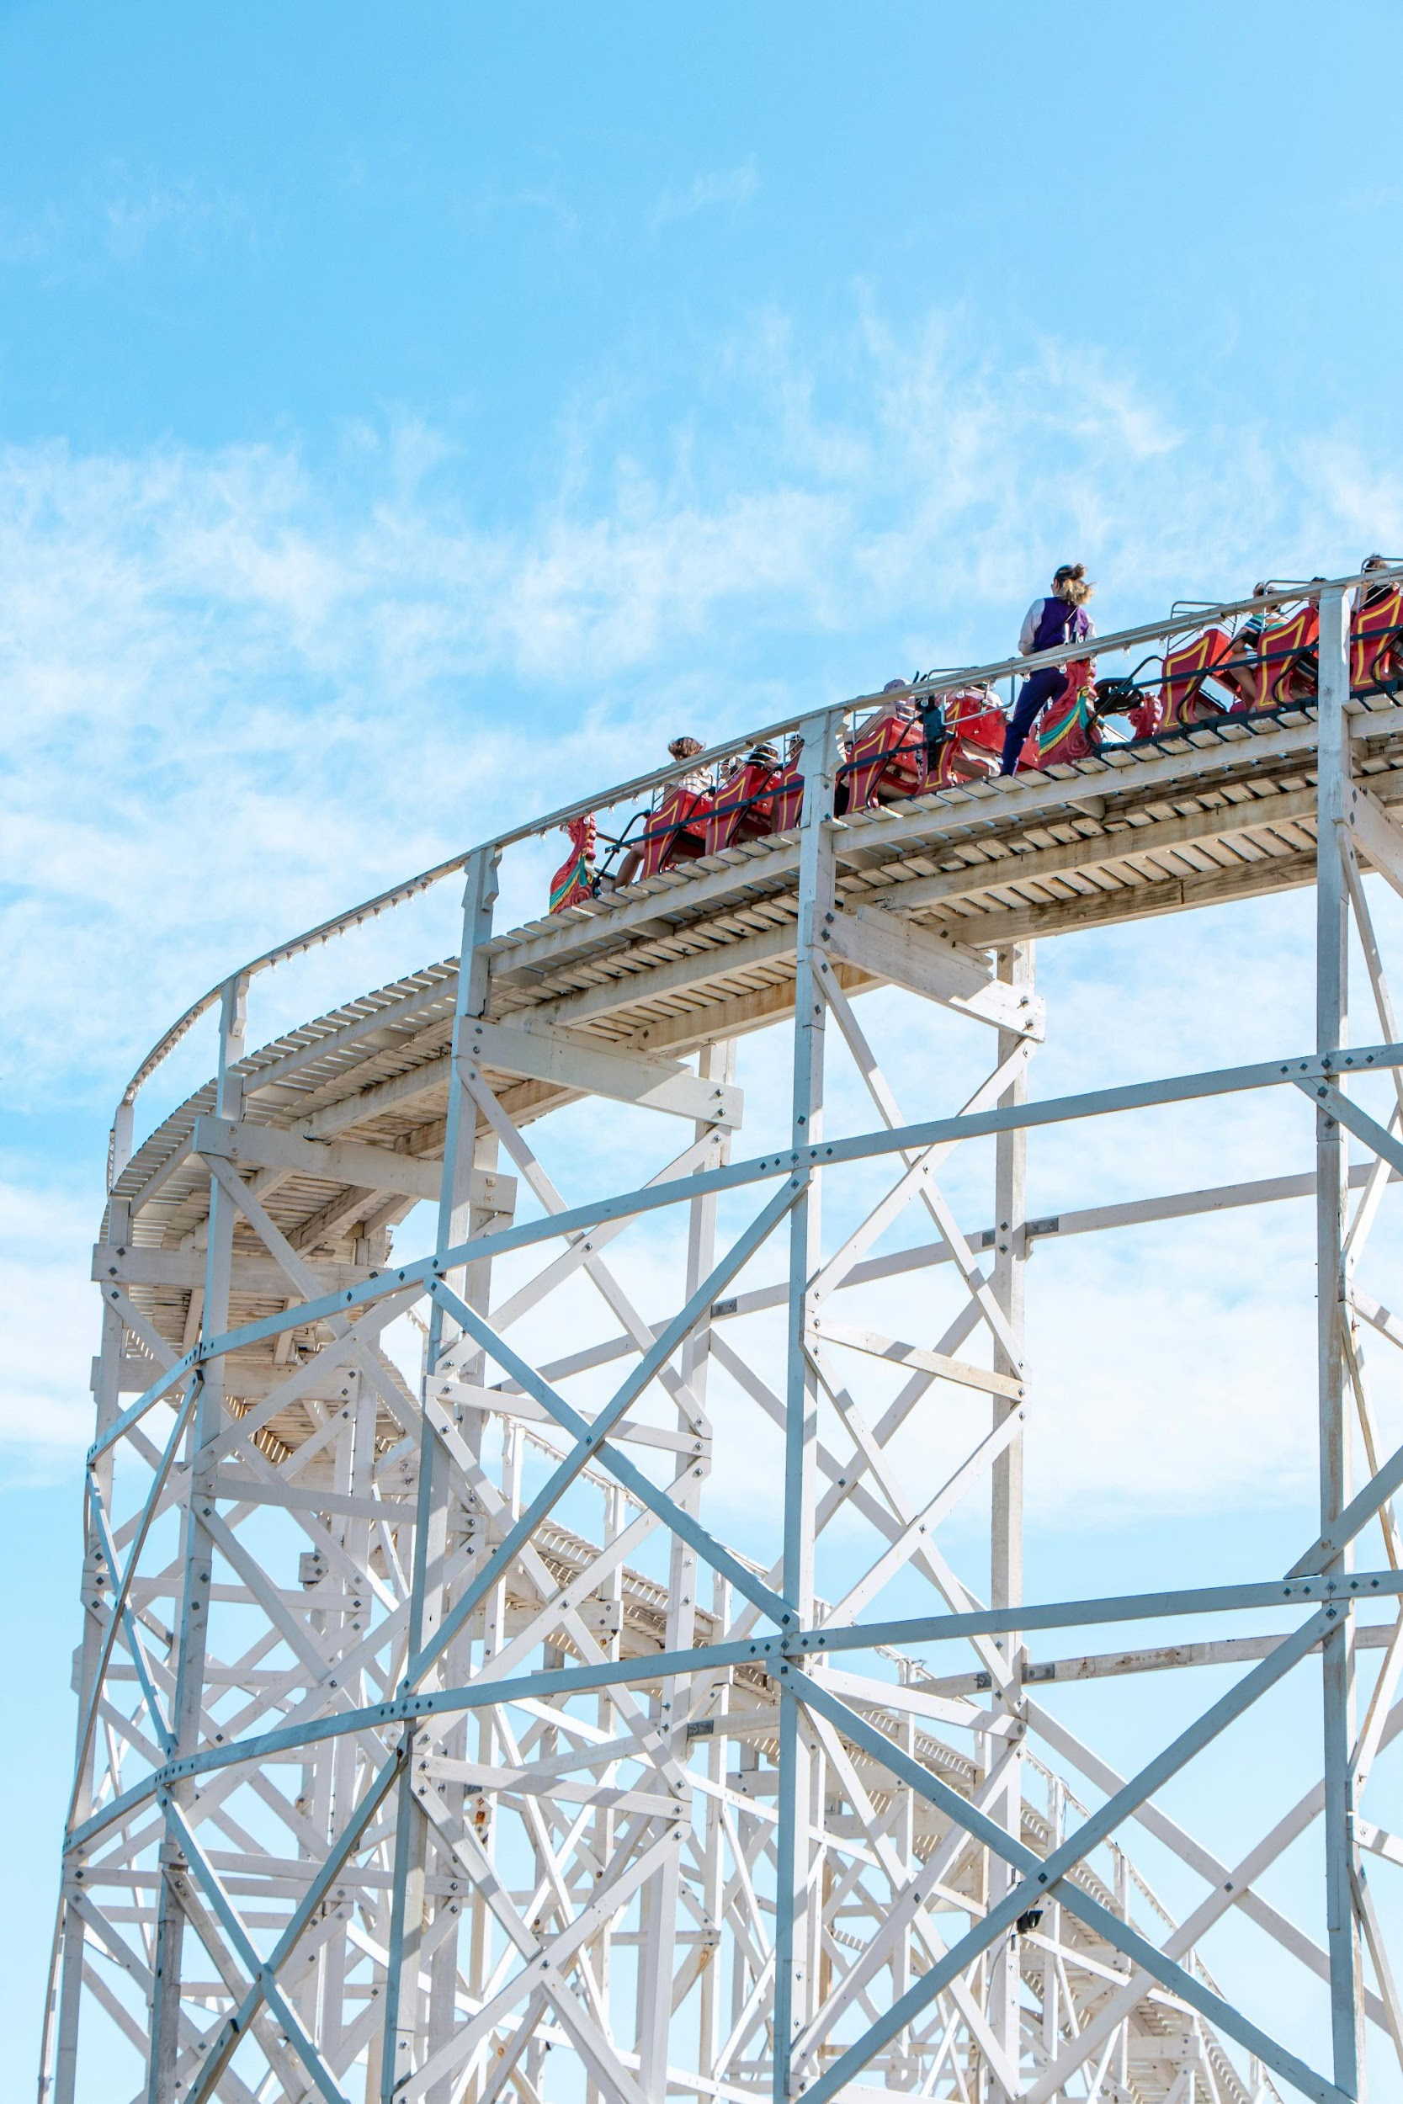
IA generativa
RESUMEN
PROBLEMA
Valoraciones bajas en atracciones (media de 5 sobre 10).
OBJETIVO
Mejorar la experiencia y valoraciones de los visitantes.
SOLUCIÓN
IA generativa para personalización de la experiencia en tiempo real.
CASOS DE USO
Itinerario y recomendaciones personalizadas e info tiempos de espera aproximado para las atracciones en tiempo real.
Asistente o chatbot para incidencias y dudas del usuario.
Diseño adaptativo y escalable de experiencias basado en emociones y datos recopilados.
BENEFICIOS ESPERADOS
Fiabilidad y trazabilidad de datos automatizada.
Mejora de valoraciones (objetivo: subir de 5-7 sobre 10 en aprox. 6 meses tras despliegue).
Propuesta de valor diferencial frente a competencia.
14
Notes:
IÑIGO
Ahora, les presentamos una propuesta que lleva la experiencia del visitante al siguiente nivel: nuestra 'Pontia Perfect Guide'. ¿Cuál es el problema que queremos resolver? Actualmente, la valoración media de nuestras atracciones ronda el 5 sobre 10, y sabemos que podemos hacerlo mucho mejor. Nuestro objetivo es claro: queremos mejorar significativamente la experiencia de cada visitante y, por ende, sus valoraciones.
¿Cómo lo haremos? Nuestra gran idea es implementar la Inteligencia Artificial Generativa para ofrecer recomendaciones personalizadas en tiempo real. Imaginen tener un asistente personal en el parque que sabe exactamente lo que les gusta y les ayuda a aprovechar al máximo su día.
Tenemos varios casos de uso emocionantes para esta IA. Primero, crearemos un itinerario personalizado que no solo les sugiera atracciones basadas en sus gustos, sino que también se actualice en tiempo real con los tiempos de espera. Así, evitarán colas y disfrutarán más. Segundo, tendremos un chat inteligente donde los visitantes podrán preguntar cualquier duda o reportar incidencias al instante, como si hablaran con un experto del parque. Y tercero, a nivel interno, esta IA nos ayudará en el diseño adaptativo de experiencias, proponiendo mejoras creativas para nuestras atracciones basándose en las emociones y datos recopilados. Esto significa que nuestras atracciones siempre estarán evolucionando y ofreciendo algo nuevo.
Los beneficios son enormes: una mejora notable en las valoraciones y la experiencia del usuario, una propuesta de valor única que nos diferenciará de otros parques, y una recopilación de datos mucho más fiable y automatizada. En resumen, la 'Pontia Perfect Guide' es nuestra visión para un futuro donde cada visita a PontIA World sea verdaderamente perfecta y memorable

Slide 17
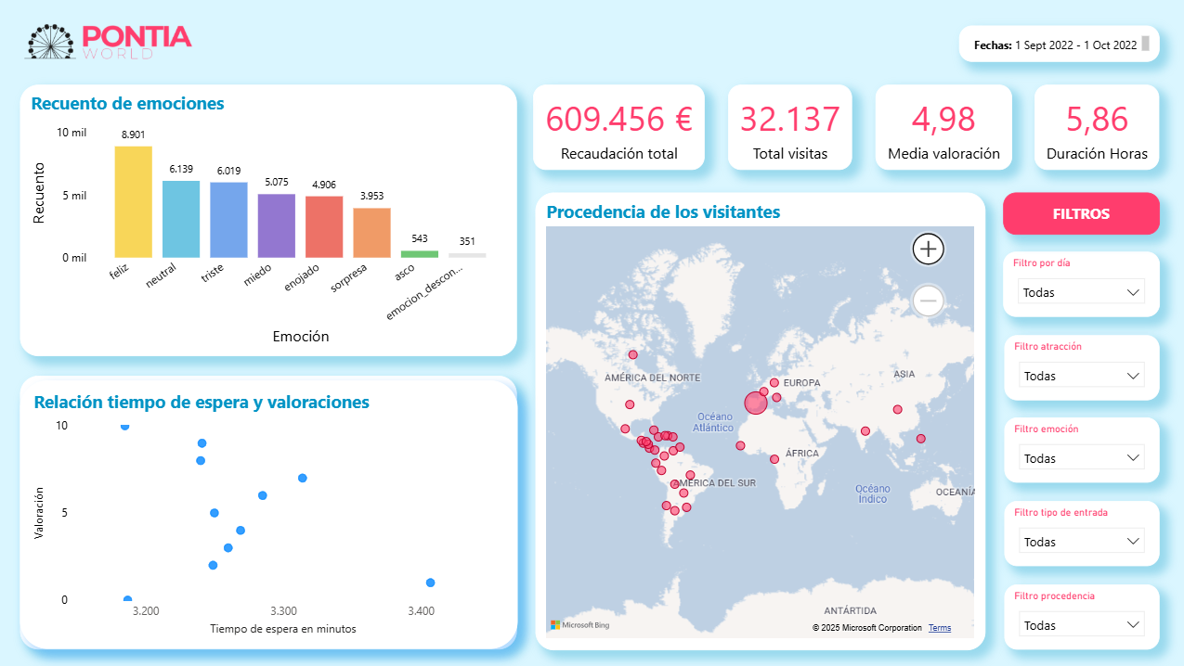
Dashboard interactivo
15
Notes:
WILLIAM
Esta diapositiva nos muestra el dashboard que hemos desarrollado que es, en esencia, un resumen muy visual de los resultados más importantes de nuestro análisis, como si fuera el panel de control de un coche. En la parte superior, tenemos los indicadores clave de rendimiento (KPIs). Podemos ver la Recaudación Total del parque, que asciende a más de 600mil euros, un dato muy relevante para el negocio. También vemos el Total de Visitas en el periodo analizado, que es de más de 32.000. La Duración Media en Horas es de 5,86, lo que indica estancias prolongadas, y la Valoración Media por Atracción es de 4,98, una cifra positiva para el crecimiento del parque.
En la sección superior izquierda, tenemos un gráfico de barras que muestra el recuento de emociones detectadas, con 'feliz' liderando con 8.901, seguido de 'neutral' con 6.139, 'triste' con 6.019, 'miedo' con 5.075, 'enfado' con 4.996, 'sorpresa' con 3.953, 'asco' con 543 y 'emoción desconocida' con 351, lo que sugiere una experiencia mayormente positiva sin embargo esto es un sesgo según lo explicado anteriormente. A la derecha, un mapa de procedencia con burbujas de densidad indica la afluencia de visitantes, donde burbujas más grandes, como en América del Sur, América del Norte, Europa y Asia, reflejan mayor número de visitantes, ayudándonos a enfocar estrategias de marketing.
En el centro, un gráfico de dispersión relaciona el tiempo de espera en minutos con las valoraciones, mostrando que tiempos de espera largos (alrededor de 3.200-3.400 minutos) tienden a tener valoraciones bajas (0-5), mientras que esperas cortas correlacionan con valoraciones más altas (hasta 10), revelando su impacto en la satisfacción. A la derecha, filtros interactivos por día, atracción, emoción, tipo de entrada y procedencia permiten explorar los datos de forma dinámica.
En resumen, este dashboard nos ofrece una instantánea clara y concisa de la salud del parque y de la experiencia de sus visitantes, todo en un solo vistazo.

Slide 18
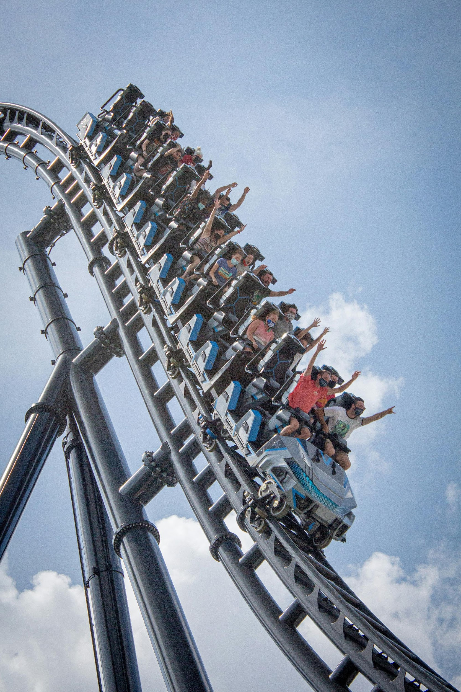
Conclusiones
Los visitantes no se van del satisfechos con la experiencia: sus valoraciones son bajas y muchos solo se suben a una atracción antes de marcharse.
No hay una estrategia clara de precios, lo que hace que algunos pases no resulten atractivos y la recaudación sea baja.
El parque recibe pocos visitantes y no logra generar un impacto positivo que los incentive a repetir la experiencia.
16
Notes:
IÑIGO

Slide 19
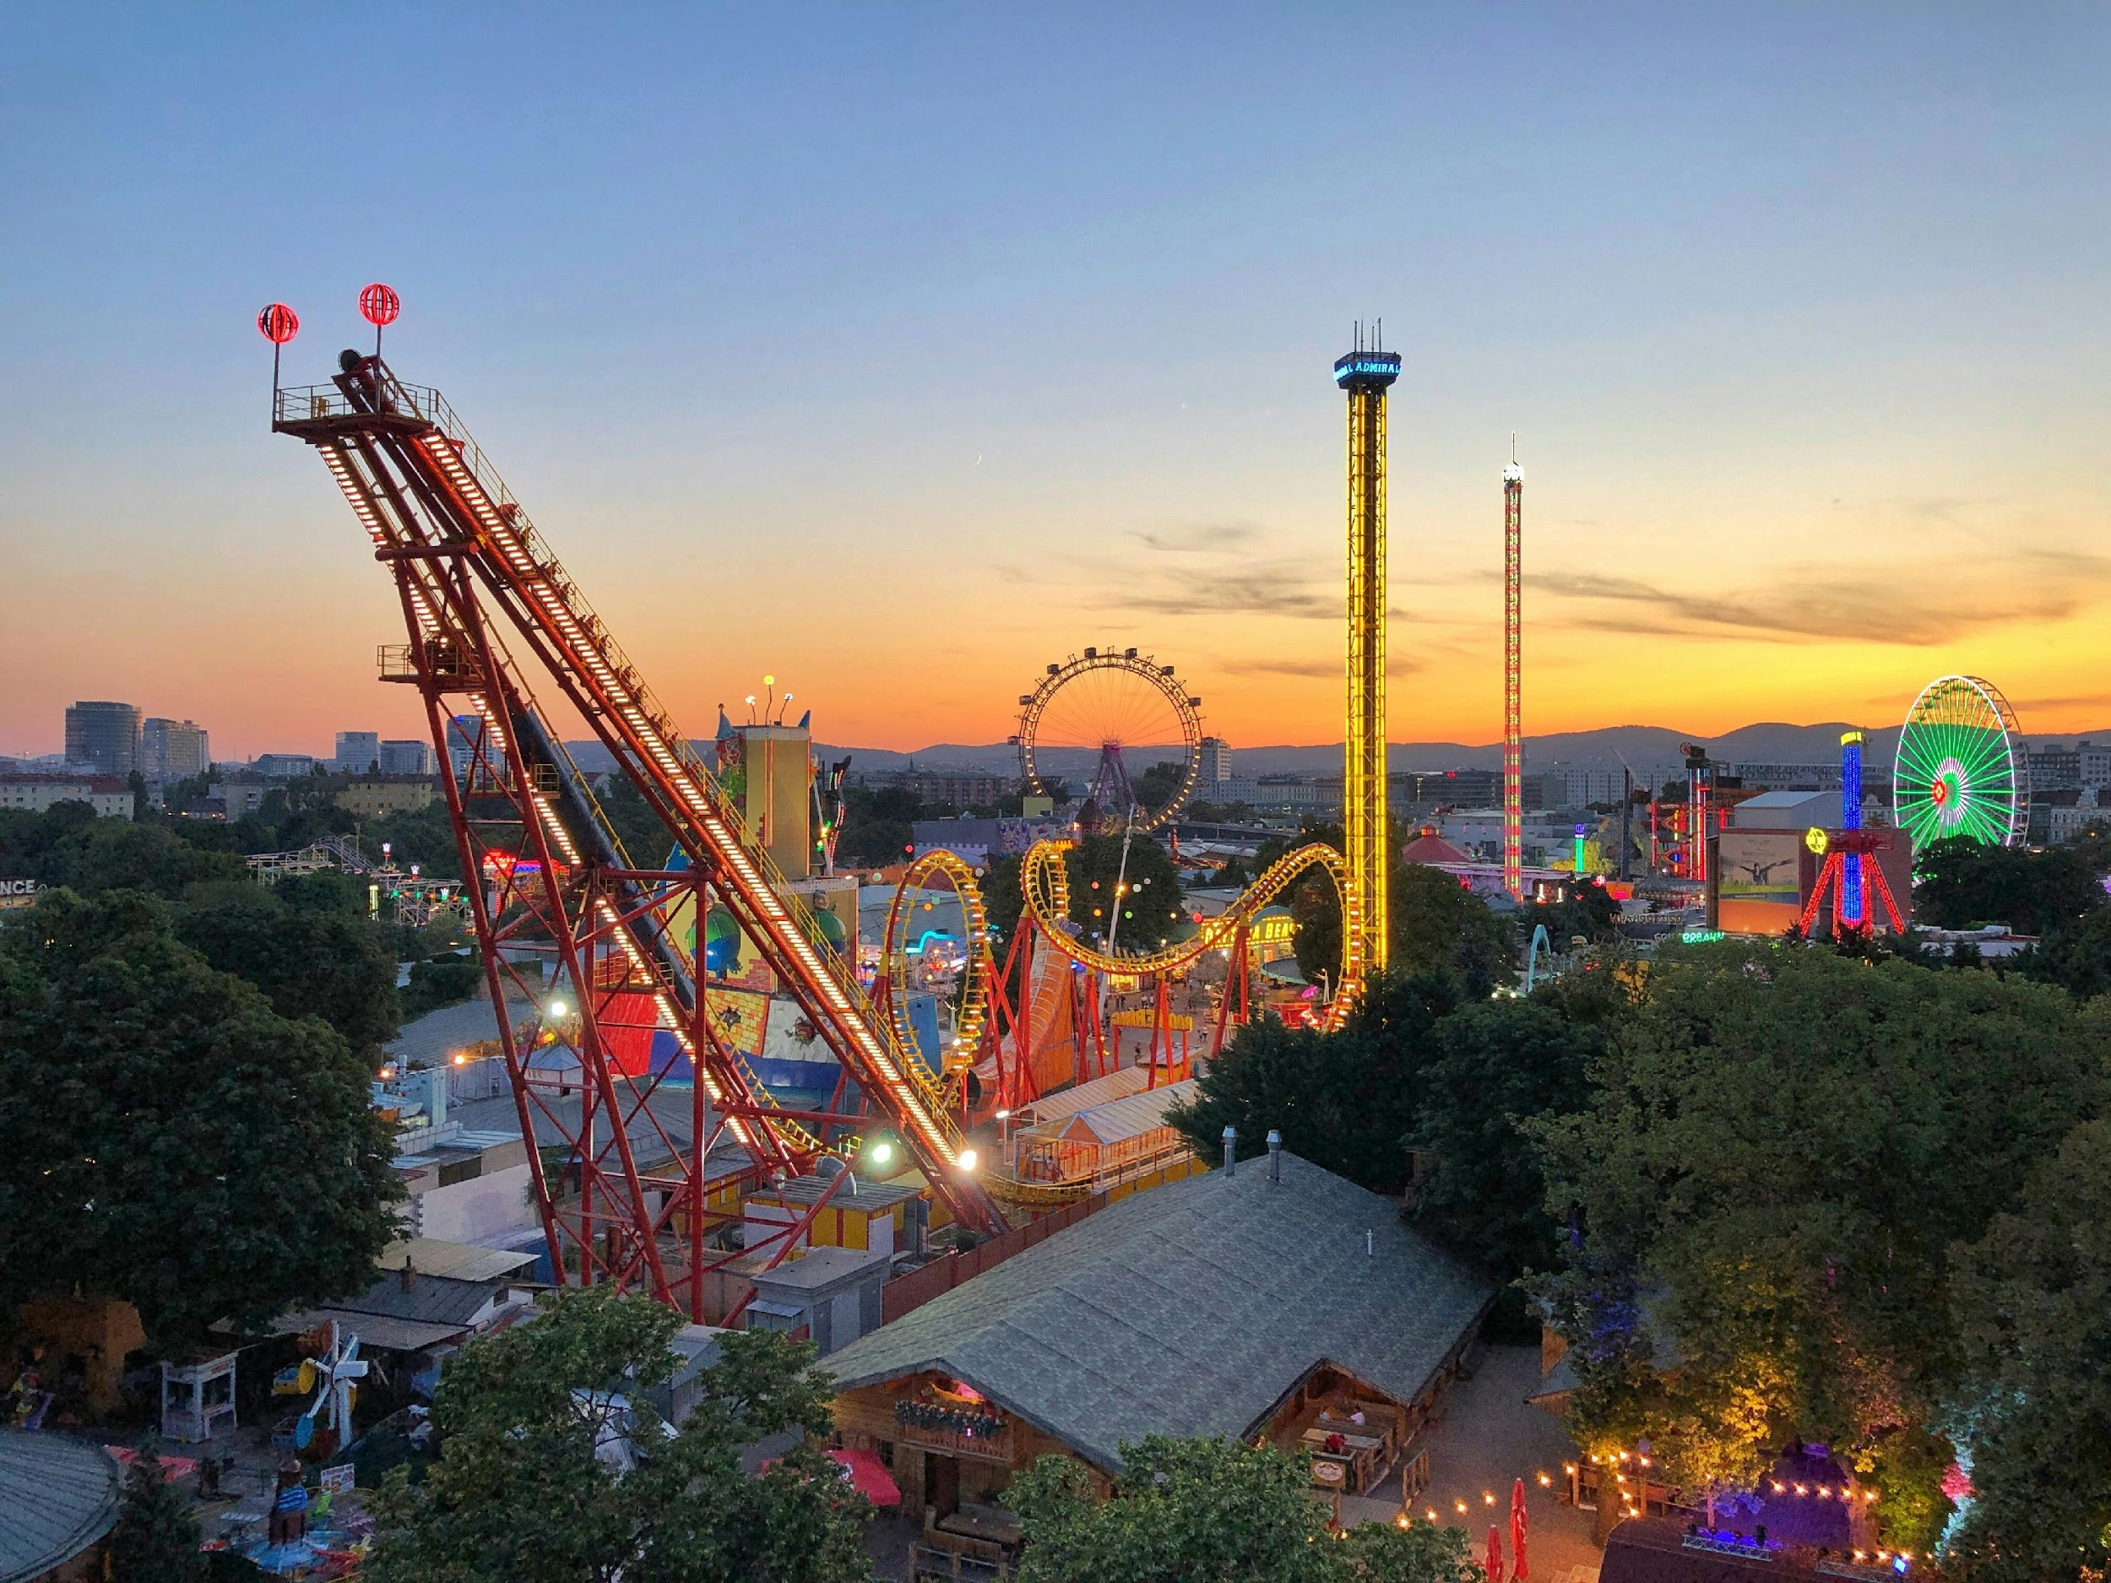
Trabajo a futuro
Reforzar la experiencia del visitante, aprovechando los resultados emocionales para detectar qué zonas o atracciones generan más disfrute o frustración.
Ajustar la estrategia de precios según el tipo de pase y las emociones predominantes.
Diseñar nuevas experiencias basadas en emociones positivas —más momentos “wow” que fomenten la fidelidad.
Integrar el modelo de emociones en tiempo real.
Predecir satisfacción y anticipar caídas de afluencia.
Implementar tablas estáticas en SQL para almacenar métricas clave reduciendo memoria de trabajo.
17
Notes:
INÉS
Reforzar la experiencia del visitante, aprovechando los resultados emocionales para detectar qué zonas o atracciones generan más disfrute o frustración.
Ajustar la estrategia de precios según el tipo de pase y las emociones predominantes (por ejemplo, ofrecer promociones en zonas con menor nivel de felicidad).
Diseñar nuevas experiencias basadas en emociones positivas —más momentos “wow” que fomenten la fidelidad.
Integrar el modelo de emociones en tiempo real, con cámaras o sensores que midan las reacciones de los visitantes mientras disfrutan.
Usar los datos para predecir satisfacción y anticipar caídas de afluencia, optimizando marketing , mantenimiento y días de apertura.
Implementar tablas estáticas en SQL para almacenar métricas clave reduciendo memoria de trabajo y facilitar análisis rápidos sin recalcular cada vez — mejorando el rendimiento y la toma de decisiones.

Slide 20
Proyecto Júpiter
Octubre 2025
¡GRACIAS!
Notes:
¡Bienvenidos a la presentación de nuestro Proyecto Júpiter! Como ven en la pantalla, nuestro trabajo se centra en el 'Reconocimiento de Emociones'. ¿Suena a ciencia ficción, verdad? Pues no lo es. Hemos desarrollado un sistema súper avanzado para analizar datos y detectar las emociones de las personas en un lugar muy especial: los parques temáticos. Imaginen poder saber si la gente está feliz, sorprendida o quizás un poco asustada en una atracción. Todo esto lo hemos logrado para 'PontIA World', y estamos muy emocionados de compartirlo con ustedes. Este proyecto es el resultado de mucho esfuerzo y dedicación, y lo presentamos hoy después de 9 meses de mucho trabajo.

Slide 21
Notes:
Detrás de este ambicioso proyecto hay un equipo increíble. Aquí pueden ver a los cerebritos que hicieron posible el Proyecto Júpiter. Tenemos a Anamaría Turda, nuestra Project Manager, que no solo lideró el barco, sino que también se ensució las manos con la limpieza de datos, bases de datos y hasta inteligencia artificial, creando el modelo que arrojó los mejores resultados. Inés Benito e Iñigo Ugidos, nuestros miembros activos, también fueron clave en la preparación de los datos y el desarrollo de los modelos, Ines con su especialidad en SQL e Iñigo en la limpieza y el informe ejecutivo del proyecto. Y no podemos olvidar a William Ganem, quien no solo nos ayudó con la limpieza de datos y las bases de datos, sino que también fue el artífice del dashboard que verán más adelante. Somos un equipo multidisciplinar, es decir, cada uno aportó su granito de arena desde diferentes áreas como la gestión de proyectos, el análisis de datos, el aprendizaje automático y la creación de paneles interactivos.

